Slide 1
谢罪
(゜-゜)つロ 干杯~
战术后仰
6666
文明观猴
UP主人才
(゜-゜)つロ 干杯~
6666666666666666
火钳刘明
你是猴子请来的逗比吗
66666
(゜-゜)つロ 干杯~
谢罪警告！
人类的本质是复读机吗？
——基于blibili用户弹幕语言模仿行为的研究
wdnm
汝甚骚
火钳刘明
文明观猴
谢罪警告
中美合拍
孙悟空有几个女朋友呀
你好六啊
23333333
两开花两开花❀
火钳刘明
[]~(￣▽￣)~*
身份证警告！
无中生友
第三组
邓珮濡 方密 林锐填 倪文杰 谢峰 池明丹
哈哈哈哈哈哈哈
灵堂麦片
谢罪警告
66666666666666
今年下半年中美合拍的西游记即将正式开机我继续扮演美猴王孙悟空我会用美猴王艺术形象努力创造一个正能量的形象文体两开花弘扬中华文化希望大家能多多关注。

Slide 2

目录
01
研究背景及问题提出
02
研究方法及分析
03
研究结论及理论分析
04
营销建议

Slide 3
PART 1
研 究 背 景 及 问 题 提 出

Slide 4

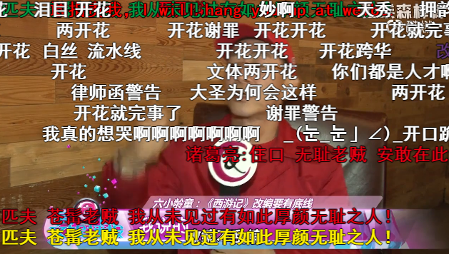

研究背景：人类本质是复读机吗？
“有人模仿我的脸，还有人模仿我的话”
1
5
7
2
10
6
9
3
8
11
人类的本质是复读机吗？——“复读”现象
4
Notes:
去年开始有一件“六学事件”。网友疯狂模仿六小龄童的言论，比如“开花”、“谢罪”、“小朋友”等等，甚至出现了“人类的本质是复读机”的调侃，我们对这个现象很感兴趣。
由于六学事件大多出在B站上，而且B站弹幕比较容易获取的信息，于是我们决定对B站的弹幕的“复读”现象进行研究。

Slide 5

研究背景：B站是个什么站？
哔哩哔哩（Bilibili）为领先的年轻人文化社区，该网站于2009年创建。根据数据公司QuestMoblie发布的《移动互联网2017年Q2夏季报告》，B站位列24岁及以下年轻用户偏爱的十大APP首榜。
目前B站活跃用户超过1.5亿，每天视频播放了超过1亿，原创投稿总数超过1000万，75%的用户年龄在24岁以下。B站拥有动画、番剧、国创、音乐、舞蹈、游戏、科技、生活、鬼畜、娱乐等多个内容分区、70%的内容来自用户自制或原创视频，目前拥有超过100万的活跃视频创作者。

Slide 6

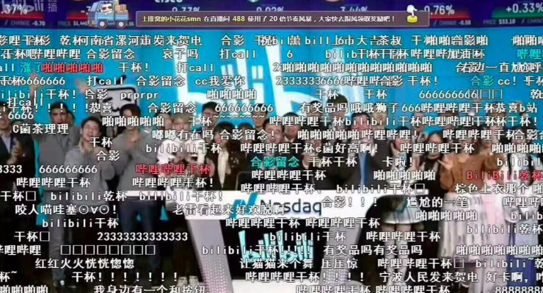
研究背景：B站是个什么站？
B站的特色是悬浮于视频上方的实时评论功能—弹幕。目前B站的弹幕总量超过14亿，正是弹幕让B站成为极具互动分享和二次创造的文化社区，也是目前众多网络热门词汇的发源地之一。
B
弹幕文化
众多影视资源
用户能够深度参与二次创作
Notes:
弹幕文化、影视资源较多、用户能够参与二次创作等都是B站相比于其他视频网站具有的显著特点。其中弹幕文化是最典型的，目前B站的弹幕总量超过14亿，正是弹幕让B站成为极具互动分享和二次创造的文化社区，也是目前众多网络热门词汇的发源地之一。这也使我们小组对于B站弹幕这一功能产生了浓厚的兴趣。

Slide 7
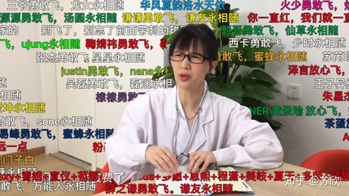
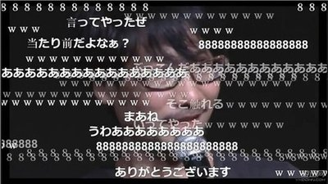
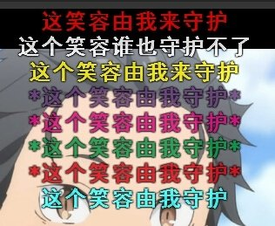
研究背景：“复读”行为的特征
定义：弹幕语言模仿行为
复制：直接发送别人已经发送过的内容
仿拟：一种有意模仿既存的词语、名句、名篇的结构形式而更替为全新内容来表情达意的修辞文本模式 ——《现代汉语修辞学》吴礼权
Notes:
当我们小组更深入地打算探究B站弹幕的时候，发现了一个有趣的现象。如图中一样，我们常常可以看到成群结队的网友一起刷同一个内容的弹幕，亦或是模仿别人的梗，稍加改造发和别人相似的内容。为何大家执着于说和别人一样的话？为什么执着于模仿他人的话?人类的本质就是复读机吗？我们小组打算对这一现象进行深入的研究时，寻找一些文献，对这一现象进行了界定。即弹幕复读现象就是弹幕语言的模仿行为。除了一模一样的复读机之外，还有对网络语言的仿拟。 仿拟是一种有意模仿既存的词语、名句、名篇的结构形式而更替为全新内容来表情达意的修辞方式。

Slide 8
研究问题
弹幕语言模仿行为真实存在吗？
为什么会有这样的行为？
行为背后的深层原因是什么？

Slide 9
PART 2
研 究 方 法 及 分 析

Slide 10

研究方法
以“六学”现象为例，主要运用以下方法：
弹幕文本数据分析
——探究是否存在弹幕语言模仿行为
问卷调查
——初步分析产生模仿行为的原因
深度访谈
——分析弹幕语言模仿行为背后的动机

Slide 11

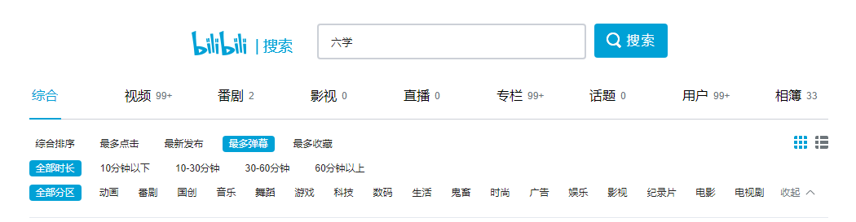
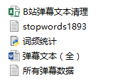
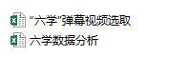
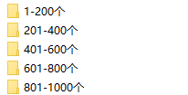
弹幕数据文本分析：数据来源
数据来源：Bilibili搜索六学，按弹幕数降序选取的前1000个视频，编号1~1000，这是我们能够爬取的视频数的最大极限，前1000个热门视频也是比较具有代表性的视频，最终爬取982个视频的信息。视频信息爬取截止2019年3月20日18:00
数据抓取工具：Python3.7
抓取视频信息：按【视频标题】【视频网址】【浏览量】【弹幕数】【发布时间】【作者】【所属分区】进行整理，获得信息如右图：

Slide 12
弹幕数据文本分析：数据爬取结果
弹幕数：[41000, 43]，平均935
阅读量：[5907000, 120]，129936
时间分布：[2019-03-20, 2018-10-16]，平均7，最大40，出现在20181231
视频分区统计：来自40个频道，前四个分别是，明星（230, 22.35%），影视剪辑（119, 11.56%），搞笑（97, 9.43%），鬼畜调教（94, 9.14%）

Slide 13
弹幕数据文本分析：抽样方法和结果
样本选取方法：在编号区间[1,200], [201,400], [401,600], [601,800], [801,982]进行分层随机抽样，各抽取10个视频，共获得50个视频，利用python3.7对这50个视频的弹幕文本数据进行爬取，获得21494条弹幕，共约27万个中文字符。
样本 区间 | 1 | 2 | 3 | 4 | 5 | 6 | 7 | 8 | 9 | 10
1-200 | 8 | 35 | 129 | 141 | 109 | 179 | 86 | 83 | 24 | 166
201-400 | 367 | 344 | 265 | 269 | 304 | 349 | 395 | 337 | 211 | 206
401-600 | 465 | 488 | 477 | 542 | 513 | 541 | 506 | 517 | 499 | 522
601-800 | 694 | 619 | 613 | 683 | 703 | 769 | 664 | 715 | 783 | 698
801-1000 | 949 | 865 | 979 | 887 | 801 | 997 | 860 | 936 | 861 | 999
图表：分层随机抽样的结果
序号 | 总体 |  | 样本
 | 阅读量 | 弹幕数 | 阅读量 | 弹幕数
1-200 | 455,730 | 3,738 | 411,000 | 3,476
201-400 | 101,780 | 552 | 80,500 | 550
401-600 | 46,102 | 227 | 37,978 | 221
601-800 | 22,832 | 111 | 39,263 | 117
801-1,000 | 12,039 | 56 | 9,966 | 56
均值 | 127,697 | 937 | 115,741 | 884
图表：样本视频分区统计
图片：样本视频信息截图
图表：总体、样本区间平均浏览量与阅读量

Slide 14
弹幕数据文本分析：数据分析结果
文本内容完全一致、同一个视频出现4次以上的弹幕的数量为4265条，占比19.84%，我们发现，除了[801, 1000]区间的复读比率较低。其他四个区间都稳定在20%附近，与19.84%的比例是比较接近，我们可以认为这个20%的比例可能是一个在弹幕数大于100条的视频中、复读弹幕能被接受的比例。也就是说在六学相关的视频中，平均每100条弹幕有20条弹幕是出现四次以上的弹幕，比如开学、战术后仰、谢罪警告、章口就莱可能分别出现4/5/5/6次。
总弹幕数与“复读”弹幕数呈正相关关系
除了后200名的视频，“复读”比率约为20%
复读并不是偶然的现象
样本中的“复读”比率是稳定的
图表：样本弹幕总数与复读次数的关系
图表：不同样本区间弹幕总数、复读次数与复读率

Slide 15
弹幕数据文本分析：词频统计结果
弹幕 | 出现次数 | 占总文本比例 | 来源 | 类型
开花 | 1128 | 0.90% | 网友模仿六小龄童口吻再创作，文体两开花 | 六学相关
谢罪 | 903 | 0.72% | 六小龄童常用演讲语言，向全国人民谢罪 | 访谈
西游记 | 632 | 0.76% | 六小龄童常以西游记传人自居，被网友批：绑架西游记 | 网友评论
孙悟空 | 551 | 0.66% | 六小龄童的角色
两开花 | 450 | 0.54% | 六小龄童常用微博语言，文体两开花 | 语言变体
吴承恩 | 356 | 0.43% | 《吴与西》 | 影视剧
火钳刘明 | 346 | 0.55% | 网络语言，表示视频还没火之前留下自己的名字，是一种到此一游的性质/火速前来留下名字 | 弹幕利益
猴子 | 320 | 0.26% | 你是猴子搬来的救兵吗 | 西游记语录
章口就莱 | 283 | 0.45% | 章金莱名字的变体，表示六小龄童经常乱说话，章口就莱 | 多网站流传
六小龄童 | 279 | 0.45% | 六小龄童原名
谢罪警告 | 257 | 0.41% | 向全国人民谢罪+真香警告
图表：出现次数最多的关键词
Notes:
那么，大家都在“复读”什么内容呢？
我们再次利用python对弹幕文本进行了词频统计。统计的过程是：观察50个视频中出现次数最多的前几条弹幕，将关键内容进行切分，比如：如果弹幕分别只出现“文体两开花”、“两开花”、“开花”，会出现三种不同的显示方式。
我们发现，网友最喜欢说的是“开花”、其次是“谢罪”

Slide 16

弹幕数据文本分析：词频统计图
对其他弹幕进行二次创作（仿拟）的现象比较普遍
Notes:
由于我们是以弹幕文本内容作为分析对象，因此在样本选取上，“弹幕数”是一个最主要的权重指标
首先我们观察样本视频的分区，在分层随机抽样的结果下，明星、高校、人力vocaloid和日常等都被选中，但是明星频道和人力vocaloid的比例变大，鬼畜调教和影视剪辑的比例偏小
我们对两组数据进行对比，发现两组数据的平均阅读量和弹幕数还是比较近似的，说明样本还是有一定的代表性

Slide 17
弹幕数据文本分析：小结
1
完全复制他人弹幕内容的现象确实存在（复制）
在不同弹幕数的视频中有一个比较稳定的比例。样本的比例约为20%。
2
大量弹幕内容有二次创作行为（仿拟）
如：在将文体两开花删减成两开花；改编成开花就完事了；融合其它梗改编成开花警告的弹幕语言非常常见。
3
用户往往手动输入完全一样的弹幕信息
即使Bilibili提供了直接复制弹幕的功能，但很多用户并不是直接右键复制弹幕发送，而是会选择在输入框输入相似的内容。这些相似文本的特点是，形式上不完全相同，但是表达的意思是一样的。
如：原句章口就莱有章口就来、张口就来、张口就莱等变体
通过弹幕文本数据分析，我们可以证明Bilibili的用户存在弹幕语言模仿即“复读”现象，也发现用户对文本进行谐音、短文本再创作的仿拟现象，为什么会出现这样的现象呢？
我们将从问卷调查和深度访谈中寻找答案。

Slide 18
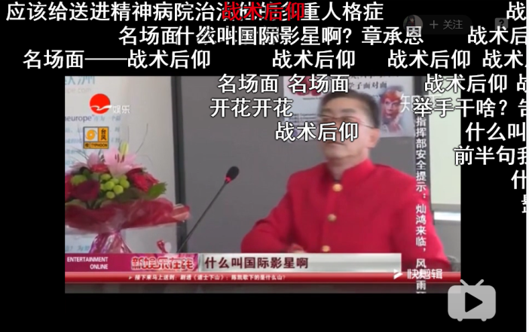
问卷调查：问卷设计
Part1 小小的实验
Part2 受访者信息
1、上B站的频率
2、使用B站的时间
3、关注的视频类型
4、发弹幕的频率
5、发弹幕的设备
6、弹幕的内容类型
7、发完弹幕后的习惯
Part3 受访者对“复读”的观点
7分量表（非常不同意-非常同意）
发同样的弹幕是一种跟风行为
看别人发同样的弹幕，会觉得很有意思
和别人发同样的弹幕是因为对视频或视频的某个片段有共鸣
和别人发同样的弹幕让我感觉找到了组织
我在弹幕上说的话，在别的场合也会说
1、看完视频后想发的弹幕
2、看完视频发弹幕的原因
3、看完视频不想发弹幕的原因
4、看完视频发弹幕的心情

Slide 19
实收问卷：205份
有效问卷：196份
问卷调查：受访者基本信息
Notes:
性别
年龄
使用时间
使用端口
视频内容

Slide 20
实收问卷：205份
有效问卷：196份
问卷调查：受访者弹幕发送情况
Notes:
性别
年龄
使用时间
使用端口
视频内容

Slide 21
问卷调查结果：弹幕语言模仿行为是否存在？
问卷调查显示，弹幕语言模仿行为确实存在
对于我们给定的关于六学的弹幕选项，将近40%的人都会选择从中选取其中一条或多条发送，即弹幕模仿行为是许多用户接受的。
近40%的受访者承认会复制弹幕或对别人的弹幕进行二次创作——仿拟。

Slide 22
问卷调查结果：出现弹幕语言模仿行为的原因？
弹幕和视频内容：弹幕内容有趣、想参与讨论、想吐槽视频内容
受访者觉得“复读”主要是因为弹幕有趣、想参与讨论以及想吐槽内容，这几个选项都有超过四成的受访者选择。弹幕文本内容是否足够吸引人以及用户的参与愿望对于引起复读行为有很大的解释力。
移动端用户参与度更高，PC端用户更容易“跟风”
移动端用户有更强烈的参与感
PC端用户更容易跟风发弹幕
图表：为什么想发这条弹幕

Slide 23
问卷调查结果：出现弹幕语言模仿行为的原因？
用户情绪：归属感、满足表达欲、提升自我认同
三成以上的受访者认为复制弹幕后的心情是感觉自己很棒棒、观点的到了表达以及融入了大家。即复读弹幕具有满足表达欲和提高自我认同的功能。

Slide 24
问卷调查结果：对弹幕语言模仿行为的初步解释
题目\选项 | 非常不同意 1分 | 不同意 2分 | 有点不同意 3分 | 说不清 4分 | 有点同意 5分 | 同意 6分 | 非常同意 7分 | 平均分
1. 发同样的弹幕是一种跟风行为 | 1(0.72%) | 11(7.97%) | 22(15.94%) | 23(16.67%) | 33(23.91%) | 31(22.46%) | 17(12.32%) | 4.72
2. 发别人发同样的弹幕，会觉得很有意思 | 7(5.07%) | 9(6.52%) | 12(8.7%) | 20(14.49%) | 33(23.91%) | 40(28.99%) | 17(12.32%) | 4.82
3. 和别人发同样的弹幕是因为对视频或视频的某个片段有共鸣 | 4(2.9%) | 2(1.45%) | 6(4.35%) | 11(7.97%) | 46(33.33%) | 49(35.51%) | 20(14.49%) | 5.32
4. 和别人发同样的弹幕让我感觉找到了组织 | 6(4.35%) | 6(4.35%) | 10(7.25%) | 18(13.04%) | 43(31.16%) | 41(29.71%) | 14(10.14%) | 4.92
5. 当我不理解弹幕中的某些梗时，我会主动去了解 | 2(1.45%) | 1(0.72%) | 14(10.14%) | 19(13.77%) | 31(22.46%) | 41(29.71%) | 30(21.74%) | 5.31
小计 | 25(3.02%) | 31(3.74%) | 78(9.42%) | 110(13.29%) | 232(28.02%) | 236(28.5%) | 116(14.01%) | 5.01
跟风
有意思
有共鸣
参与感
主动学梗
Notes:
李克特量表：
平均分5.01，各分题的均得分也十分接近5或是超过，表明这些陈述基本上都是成立的。
其中，“共鸣”和‘主动了解‘项得分最高，是大家最认同的两个陈述，因而十分具有借鉴和启示意义。
跟风行为项得分最低，也许是因为用字不当，大家相对比较不喜欢对略带贬义的词给予肯定。

Slide 25



深度访谈：受访者基本信息
点赞投币关注收藏转发靴靴
6666666666
你怎么穿品如的衣服，还用人家东西？
轻度用户
重度用户
资深阿婆主

Slide 26
深度访谈：受访者基本信息
轻度用户
基本信息 l
姓名：A同学
性别：女
专业：16级新闻学
年龄：21岁
使用时长：1年内
使用频率：两三天看一次，每次2个小时以上
使用设备：主要是移动端
弹幕习惯：不是会员，从不发弹幕
包容度高
自我介绍 l
从小就很敏感，不喜欢说法，对很多事情有自己的看法；生活中喜欢看电影、阅读，也偶尔会在B站上寻找自己需要的视频素材，看美妆直播等。对B站有一定好感
表达欲低
关注弹幕信息
对弹幕语言模仿行为的观点 l
1. 可以理解和接受会有这种行为，表达共鸣和认同
2. 遇到不知道的梗会好奇并搜索，但只是了解一下不会使用
Notes:
他是谁
他的使用习惯
他的观点

Slide 27
深度访谈：受访者基本信息
重度用户
基本信息 l
姓名：B同学
性别：男
专业：16级能动专业
年龄：21岁
使用时长：3-5年
使用频率：每天都会看，每次1小时左右
使用设备：移动端为主，PC端主要是看教学视频
弹幕习惯：有时候会发
表达欲强
自我介绍 l
二次元宅男，比较憨厚，对B站有比较深的感情，线上不怎么说话，线下是个话痨；在B站上主要关注动漫、番剧等区域，喜欢看B站的推荐，因为自己看了什么B站就会推荐相似的内容。
被动性格
对弹幕语言模仿行为的观点 l
1. 很好玩，不排斥，不会屏蔽（除非是骂人的），有时候自己也会发
2. 复读弹幕可能更情绪化、受从众心理影响
3. 匿名鼓励用户发弹幕
爱B站

Slide 28
深度访谈：受访者基本信息
基本信息 l
姓名：C同学
性别：男
专业：17级行政管理专业
年龄：20岁
使用时长：5年以上
使用频率：每天都会看
使用设备：PC端剪视频
弹幕习惯：以前经常发，现在少发
资深阿婆主
自我介绍 l
喜欢表达自我，辩证思考的一个人。硬核阿婆主，主要是游戏和番剧解说。B站解说能赚一些生活费，有时候会追热点，觉得自己的剪视频没什么技巧。喜欢跟粉丝互动，经常被黑。
表达欲强
爱憎分明
对弹幕语言模仿行为的观点 l
很反感，觉得很幼稚，是小学生才会做的
是一种表达喜爱的方式，比如应援弹幕经常刷屏
边缘用户融入社区，表达自我的方式
匿名的自由、低成本鼓励复读
对B站感情复杂

Slide 29



深度访谈：横向比较
随着使用年限的增加
用户看B站的频率会相应提高
随着使用年限的增加
复读行为逐渐减少
使用年限短的人复读更重视“表达感”和“归属感”
使用年限长的人复读更重视是“有共鸣“
复读是帮助边缘人群迅速融入虚拟社区的方式
Notes:
对三位深访者的情况进行横向对比， 提取和复读相关的内容发现：
首先，随着使用年限的增加，用户看B站的频率会相应提高，但复读行为是逐渐减少的,复读对用户的吸引力也逐渐下降。初级用户更加愿意发些简单的字符和复读，深度用户则不欢复读。
其次，初级用户复读的理由更多是因为想表达和参与，而资深用户发复读弹幕的主要原因是有共鸣。由此可以发现复读是帮助边缘人群迅速融入虚拟社区的方式。

Slide 30
PART 3
研 究 结 论 及 理 论 分 析

Slide 31
人类的本质是？
弹幕语言模仿行为是存在的吗？
---弹幕数据中寻找答案
为什么会有这样的行为？
---通过问卷和深访初步探索
行为背后的深层原因是什么？

Slide 32
理论解释——内容角度
模因？
文化的基本单位．通过非遗传的方式、特别是模仿而得到传递
——《牛津英语词典》
在模因论中，携带模因的人为宿主(host)，宿主继续携带模因．进行传播的过程为复制。
——Dawkins
正如基因之间相互竞争着，自私地、不顾一切地要进入到下一代的身体之中，最终决定了生物世界的格局及其结构；与此类似，模因之间相互竞争着，自私地、不顾一切地要进入到另一个人的大脑、另一本书、另一个对象之中，这最终决定了我们的文化以及我们的心理结构。
——《谜米机器》 Blackmore
Notes:
内容层面 从复读内容本身的角度，我们可以用模因论来解释我们的复读行为
这里是关于模因的一些定义和理论解释
简而言之，我们可以将模因理解成像是生物学中基因一样的基本单位，就如同《自私的基因》这本书所讲的，基因为了生存会做出一些违背宿主，也就是人的利益的行为，例如说你为什么减肥的时候还想吃甜食，这就是自私的基因在作祟
模因也是如此，你明明不想当一个复读机，但你说到西游记，就不小心聊到了中美合拍，不小心就想到了六小龄童，这都是六学作为一个模因在影响着你的行为

Slide 33
理论解释——主体角度
文化层面
群体层面
个人层面
Notes:
主体层面
如果说模因论从内容层面告诉我们为什么我们会被6学梗洗脑的话，那么，我们的研究主要是从我们自身的主体层面来研究是什么让我们热衷于复读呢，特别是在B站弹幕上，我们从个人，群体，文化三方面总结原因

Slide 34
个人层面——自我表达
弹幕功能使视频成为一个可以任由读者进行创造的半成品，给用户提供了一个表达自我的场景
弹幕的特殊环境中，受众可以将平时隐藏的“本我”更加自由地表现出来
（ 匿名性，异时性）
年轻受众群体有强烈的展示自我和表达自我的诉求
“懒得发”是不想发弹幕最主要的原因
“复读机”：低成本的表达自我方式
“造梗很难，复读比较简单，很多人缺乏创造力”
“我们表达的情绪是一样的，我只是用了你的表达”
图表：为什么不想发弹幕
Notes:
首先是个人层面上
弹幕功能，匿名性和b站环境给用户的自我表达提供了空间，这在很多研究b站弹幕行为的论文上已经得到了很充分的阐述和证明，通过问卷调查发现，懒得发正式大家不想发弹幕的最重要原因
而我们研究的复读行为，正正是一种低成本的弹幕表达方式
从之前问卷调查我们发现，懒得发弹幕是不想发弹幕的主要原因，而通过深访我们得知，用户认为弹幕正正是一种低成本的表达自我方式

Slide 35

群体层面——从众行为：群体暗示
群体暗示（group suggestion）：指个人或群体通过表情、语言、行动或某种符号，使群体成员在无批判、不自觉的情况下盲目接受某一意见、观点并产生与之相符的行为——《心理学大辞典》 2003
“可能是一种无意识行为”
“各方带节奏，已经形成一种条件反射”
问卷：发弹幕的原因
Notes:
第二是群体层面上的
弹幕上的复读机行为很大程度是一种从众行为
深访对象认为 弹幕复读可能是一种无意识行为 为什么会有这种行为呢，可能受到了其他人发弹幕的暗示
在问卷调查，百分之11的人认为发弹幕的原因是很多人在发弹幕，有受访者写自己发弹幕的原因是各方面带节奏，已经成为一宗条件反射，也反映了群体暗示的影响
把填写着的样子和对话框搞出来

Slide 36

群体层面——群体仪式
人们之所以热衷于参与仪式，是因为仪式能够形成 “同一种心态”，满足人们 “同一个需求”。仪式可以增强集体的凝聚力，增强成员的群体意识，另一方面，参与仪式也使参与者获得自我认同和群体归属感。——社会学家涂尔干
B站形成的
特殊用户群体
B站特有仪式
Notes:
另外，从群体的角度，我们可以将复读视为一种群体仪式，从我们观察可以知道，不同网站喜欢刷的梗，喜欢复读的内容不同，例如游戏直播喜欢刷游戏梗，偶像直播粉丝会刷偶像的应援
而可以我们将B站用户的复读，视为B站用户群体形成的一种特殊仪式，接下来我们从群体仪式的角度去分析复读的原因

Slide 37
群体层面——群体仪式
1.构建群体认同
相同内容的弹幕同时大量出现，虽然会影响观看，却能在特定的情境和心理暗示中提升对所处群体的认同、让用户找到共鸣和归属感。
问卷：发弹幕后的心情
最多人认为：
有共鸣
问卷：发同样的弹幕会让我觉得
在面对外部的重大原则性事件时，群体内部成员出于共同的情感偏好和利益，会不约而同地选择一致的立场，表现在弹幕行为上，就是刷同样的弹幕。
找到了组织
如通过刷“此生无悔入B站” 来表达对作为B站用户的自豪
Notes:
B站的氛围形成了不同于外界的特殊群体，复读可以加深他们的群体认同，这是复读背后的原因之一
在问卷调查发复读弹幕的原因调查中，百分之四十点受访者都选择了感觉融入了大家，追求的可能过就是，多数人都认同找到了组织这一说法
就拿B站粉丝为例，新年的时候会一起刷此生无悔入b站
改一下蓝色的两个框的内容
内容：模因论
主体：个人-群体-文化
群体：从众；群体仪式

Slide 38
群体层面——群体仪式
2.集体情绪
“情感能量是互动仪式过程中的一个核心问题，一般认为，一个成功的仪式会产生出更高的情感能量，促使人们在共同的行动中，发掘出更高的能量，是一个社会、群体的粘合剂。”——社会学家兰德尔.柯林斯
问卷：发弹幕后的心情
前三项：
“在应援的视频里，刷屏弹幕挡住角色的脸是为了表达喜爱的一种礼仪”
“大家一起刷屏应援，感觉很燃”
Notes:
另外，复读也是集体情绪的一个体现，
B站群体在互动时抒发着他们的集体情绪，并通过复读来提升感情能量
简而言之，我们可以理解为，1情绪化的表达更容易会被复读，例如说我们都喜欢刷233333，6666这样的带情绪的符号，开花是最受欢迎的六学梗也可以说明
2一个成功的仪式会增加感情能量，特别是一些打CALL应援的弹幕，反过来说，大家在刷屏打call时目的也是抒发自己的感情，这也是复读的动机之一

Slide 39
群体层面——群体仪式
3.群体共同语言
当B站用户在不同的群体中，为了维持在特定情境中的互动，互动双方需要通过“印象管理”来构建对方对自己的印象。
“六学家”
“两开花”
“‘Loveliver’会一起刷‘如果奇迹有颜色，那么一定是橙色’去应援”
“‘此生无悔入……’的梗一开始是‘东方厨’在刷”
Notes:
最后，从仪式的角度，复读可能是群体所形成的一种共同语言
从对资深用户的采访中，他告诉我们许多梗的来源于Ｂ站不同的圈子群体，例如说不同的粉丝群体会形成不同的应援用语，
在看视频刷这些应援的话，就可以简单地表明自己的身份
这里PPT的话要改

Slide 40
群体仪式——互动仪式链模型
用户共同行为
观看视频
弹幕复读（仪式）
观看弹幕
增强群体认同感
是
模仿弹幕
是否为局内人
促发个体情感能量
否
产生代表群体的符号
过滤
——兰德尔.柯林斯《互动仪式链》
Notes:
借用互动仪式链模型来阐述

Slide 41
B站特有的群体仪式
4.限制局外人
“一个仪式的成功构成，它要求所有现场的所有的参与者都有着较深入的参与感，同时对于仪式的局外人有着明确的限制”—— 社会学家兰德尔.柯林斯
正面：B站由于严格的准入机制，对于非会员进行了限制，因此达到了仪式成功的条件。
“看视频的人都是小圈子里的同好，一起刷的时候很开心”
“B站是同龄人的聚集地，年龄分布非常集中，不喜欢和太老或太小的人聊天”
反面：没有限制局外人
“跟风刷梗的人可能不知道这些话是怎么来的”
““ 现在‘如果奇迹有颜色‘，‘此生无悔入XX’满大街都是，很烦”
Notes:
仪式条件 ：局外人
另外不同的用户会对弹幕复读行为有不同的看法，我们可以用群体仪式的限制条件来解释
从资深用户的深访可以看到，刷屏要让用户感到喜爱而不是讨厌，必须是限制在同一个群体内的，如果这些仪式被外界的人滥用，会让内部人感到厌烦。
例如：正面/反面

Slide 42
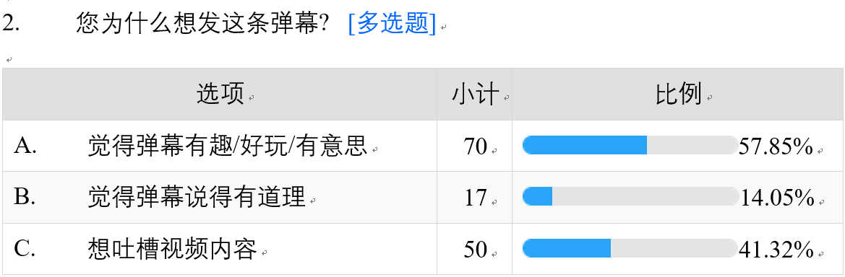
文化层面
1.亚文化的抵抗
弹幕族这样的小众文化群体，习惯通过自有的方式比如弹幕，将对社会一些现象的不满和逆反情绪抒发出来，形成一种抵抗效果，但这种抵抗仅仅是种侧重形式而没有任何实质的仪式行为。
问卷：发弹的原因
接近一半
2.娱乐至死与狂欢
虽然大部分的传播活动具有工具性，是为了传播信息，但是另一部分的传播活动却没有明确的信息需要传递，这样的传播活动本身就是目的，因为人们能从中获得快乐。——《大众传播的游戏理论》
问卷：发同样的弹幕会让我觉得
有点意思
Notes:
最后，从文化层面来讲
弹幕复读，特别是刷梗，是一种亚文化
现象，可以用亚文化的一些来解释
吐槽文化
例如说六学梗，一开始的流传
还有一些典型的模仿行为 +1秒，富强民主文明和谐
狂欢理论认为：传播本身就是目的，内容不重要，我们可以单纯从复读传播中获得乐趣，问卷说明 ，复读或者看别人复读本身就很有意思

Slide 43
PART 4
营 销 建 议

Slide 44
B站
---社区管理角度
营销建议
移动端弹幕界面优化
发送/显示
问卷得出的
增加“大家都在发”的选项
解决懒的问题
增加屏蔽教程
Notes:
首先使移动端发弹幕更加方便，可以提升用户粘性，增加用户参与弹幕讨论的可能性。其次，采用初始值为1/4屏或1/2屏，使移动端弹幕显示比PC少，降低用户对弹幕太多的负面情绪
增加关于屏蔽功能的UI教程，特别是移动端。许多用户并不了解B站弹幕智能屏蔽和屏蔽重复功能，在弹幕重复过都的时通常都是直接关闭弹幕，不利于弹幕习惯的养成。
增加“大家都在发”的选项，让用户选择发哪一条弹幕。因为复读弹幕并不会引起反感，也没有版权争议，甚至会被认为是“观点认同”、“情绪催化”的一种方式。通过增加一键复制发送的按钮，降低发弹幕的门槛，提升用户的参与感。

Slide 45
营销建议
B站&企业
---营销角度
利用弹幕数据精准营销
利用弹幕内容进行线下活动
。
→利用弹幕数据更精准地营销
→利用弹幕曝光和引流
→把线上内容搬到线下
→增加弹幕接触点
→打造话题效应
造梗&打造群体氛围
→打造品牌共同语言，病毒式营销
→企业可对标“复读”打造“复买”选项
Notes:
复读相同内容的人是有共同的群体特征
通过利用用户的复读行为的大数据进行用户画像，为用户推荐更为符合精准的产品
可以模仿网易云音乐高点赞评论的形式，B站也可以手机重复弹幕最多的弹幕内容，在线下利用弹幕内容开发活动，比如B站可以和动漫展以及地铁合作，在动漫展期间，在通往动漫展的地铁车厢推行“弹幕车厢‘，或者在地铁投广告”弹幕展览牌’等，为自己营销。

Slide 46
研究的不足与局限
弹幕数据分析
数据获取困难，B站限制数据爬取，只能获取实时弹幕，不能获取全部弹幕
选取的事件受众面比较窄，结论的普适性可能需要更多数据的佐证
问卷设计
问题设计的表达不够严谨
PART3量表结果出现趋同的问题
理论局限
没有根据理论来设计相应的量表测量理论的有效性
更多是研究弹幕行为而不是复读行为
营销建议
可操作性和商业价值有待验证
Notes:
复读相同内容的人是有共同的群体特征
通过利用用户的复读行为的大数据进行用户画像，为用户推荐更为符合精准的产品
可以模仿网易云音乐高点赞评论的形式，B站也可以手机重复弹幕最多的弹幕内容，在线下利用弹幕内容开发活动，比如B站可以和动漫展以及地铁合作，在动漫展期间，在通往动漫展的地铁车厢推行“弹幕车厢‘，或者在地铁投广告”弹幕展览牌’等，为自己营销。

Slide 47
参考文献
洪雨.“想象的共同体”--弹幕视频中的互动仪式链研究[D].安徽:安徽大学,2018.
付思航. 弹幕文化及其受众“身份认同”现象的研究[D].南昌大学,2018.
焦瑷珲,王金环.模因视阈下的仿拟语的产生、传播及循环路径研究——以“今天,你被你被xx了吗”为例[J].语文学刊(外语教育与教学),2009(09):64-66.B
杨倩.狂欢化理论下的弹幕探究[J].青年文学家,2017,(26):134-135
周晓萌,高鹏宇,秦瑜明.视频弹幕:一种后现代的文本漩涡——以Bilibili网站为例[J].现代视听,2017(10):36-42.
张玉璞.基于互动仪式链理论的青年弹幕互动仪式作用机制研究[J].当代青年研究,2018,(3):65-71.
肖伟胜,王书林.论网络语言的青年亚文化特性[J].青年研究,2008,(6):21-26.

Slide 48
感 谢 聆 听
投币点赞关注转发收藏谢谢

